Slide 1

ARTEface (GD-O-0208.o)
Composición gráfica formada por la frase 11 de septiembre, 2012 escrita en letras cursivas blancas con sombra negra, dispuesta al centro, sobre una letra R invertida, de color rojo con sombra negra. Ambos elementos se disponen sobre un signo x o + inclinado hacia la izquierda de color negro. El fondo de la composición es de color gris y el borde inferior presenta un filete rojo. En la esquina superior izquierda aparece el logo de ARTEface en color blanco. El borde lateral izquierdo presenta una sucesión de círculos blancos, pequeños y equidistantes unos de los otros.

Slide 2
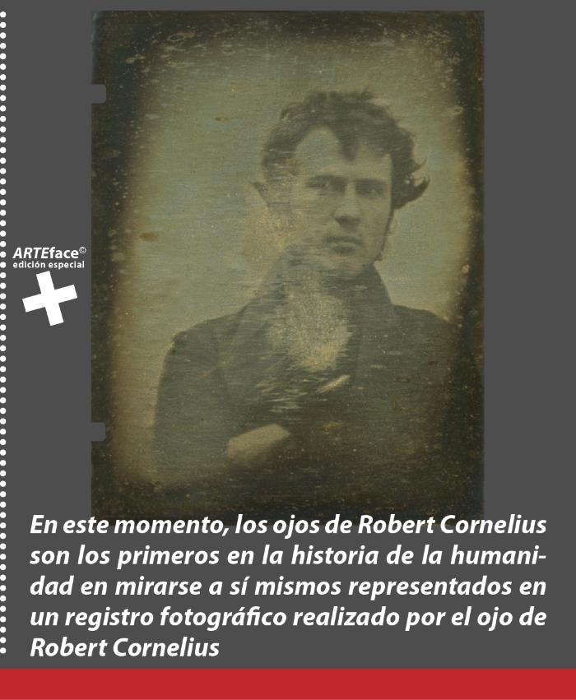
ARTEface (GD-O-0208)
Todas las imágenes publicadas por Gonzalo Díaz presentan el logo del proyecto ARTEface, formado por el texto con ícono de copyright y la bajada "Edición especial" acompañado de una cruz inclinada. Está ubicado generalmente en la esquina superior o inferior izquierda. Las imágenes puedes ser obtenidas de internet, de sitios de noticias, revistas, pinturas, dibujos o creaciones gráficas propias.

Slide 3
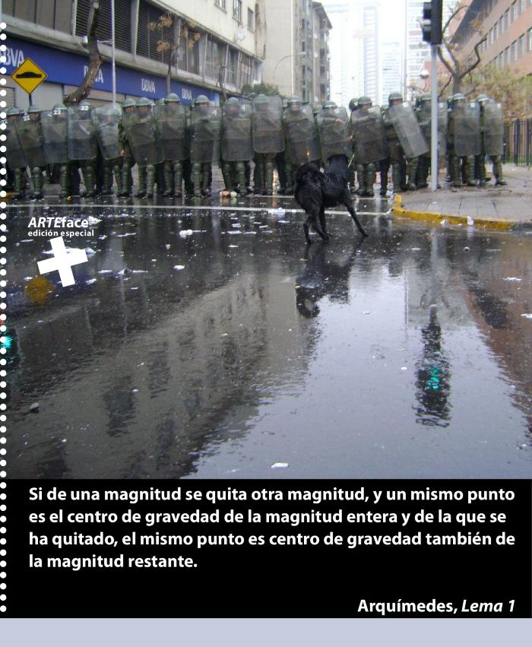
ARTEface (GD-O-0208.n)
Imagen de un contigente de carabineros con escudos y cascos parados en una esquina de una zona comercial enfrentando la cámara. En primer plano se observa el pavimento mojado y un perro negro en acción de caminar o correr hacia ellos. En tercer plano se observa una entidad bancaria y en perspectiva un conjunto de edificios por ambos lados de una calle. El logo de ARTEface aparece en color blanco al centro del borde lateral izquierdo. Bajo la imagen se presenta una viñeta de fondo negro y texto con letras blancas. El borde lateral izquierdo presenta una sucesión de círculos blancos, pequeños y equidistantes unos de los otros.

Slide 4

ARTEface (GD-O-0208.m)
Imagen de recién nacido, con ícono Arteface sobre la frente, en el borde superior izquierdo. Bajo la imagen se despliega una viñeta de color rojo con un texto de mayor tamaño escrito con letras blancas y uno negro de menor tamaño. El borde lateral izquierdo presenta una sucesión de círculos negros, pequeños y equidistantes unos de los otros.

Slide 5
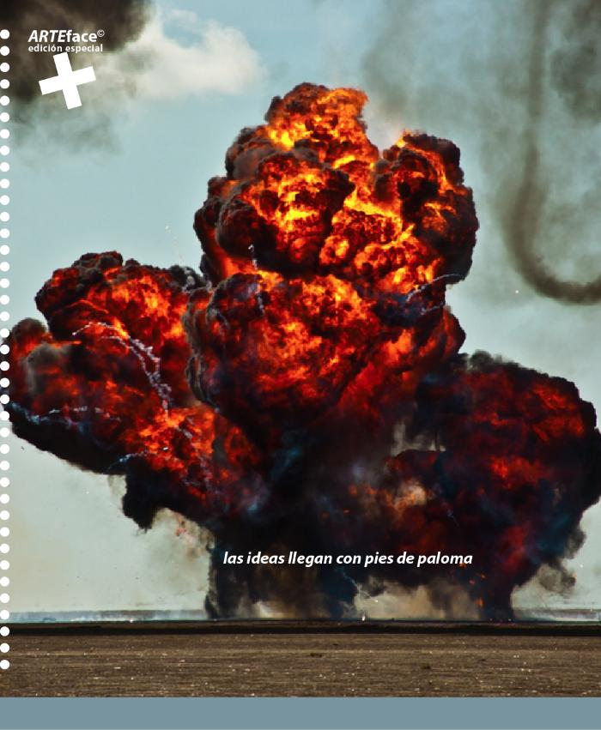
ARTEface (GD-O-0208.l)
Explosión incendiaria, donde se observa un gran volumen incandescente en medio de una paisaje llano y humo al rededor. En la base de la explosión se lee un texto escrito en letras blancas. En la esquina superior izquierda se observa el logo ARTEface con la cruz en blanco. El borde lateral izquierdo presenta una sucesión de círculos blancos, pequeños y equidistantes unos de los otros.

Slide 6
ARTEface (GD-O-0208.k)
Fotografía antigua de un hombre de medio cuerpo, de pelo corto y traje oscuro. La imagen, en tonos ocre, presenta poca definición y una abrasión en la zona del cuello. La imagen se recorta sobre un fondo gris. Al centro del borde lateral izquierdo se observa el logo de ARTEface y en la base de la composición, sobre una línea de color rojo se despliega un texto con letras de color blanco. El borde lateral izquierdo presenta una sucesión de círculos blancos, pequeños y equidistantes unos de los otros.

Slide 7
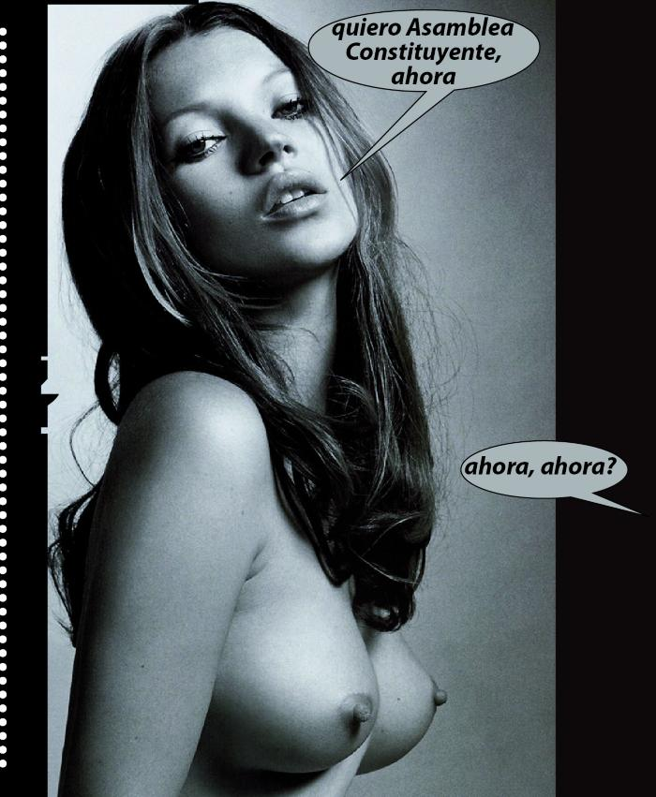
ARTEface (GD-O-0208.j)
Imagen de torso de mujer desnuda, de perfil derecho, de pelo largo, castaño claro, ojos dirigidos a la cámara y labios semi abiertos que dejan ver parte de los dientes superiores. De su boca se despliega un globo de texto de letras oscuras. Más abajo, sobre el borde lateral derecho se observa otro globo de texto, también con letras de color oscuro. La imagen presenta franjas de color oscuro en los bordes laterales, derecho e izquierdo. El borde lateral izquierdo presenta una sucesión de círculos blancos, pequeños y equidistantes unos de los otros.

Slide 8
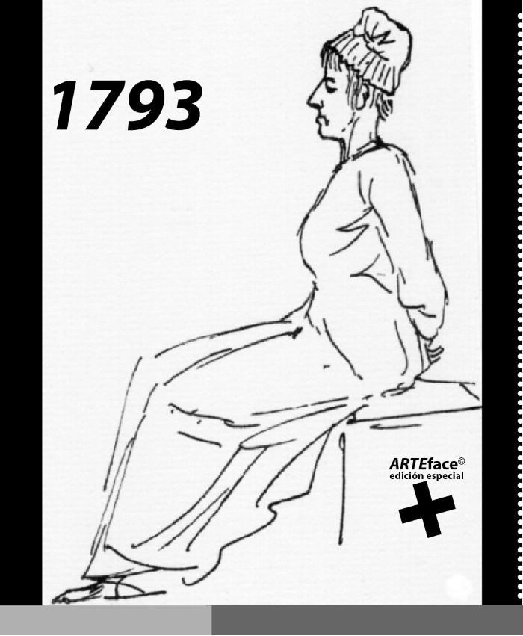
ARTEface (GD-O-0208.i)
Dibujo a mano alzada, de líneas simples, de mujer sentada sobre una banca, vistiendo un camisón y una gorra sobre su cabeza. Sus manos están detrás de su espalda. La figura está de lado, mirando hacia la izquierda. En la esquina superior izquierda se lee 1793 en negro. En la esquina inferior derecha se observa el logo de ARTEface en color negro. La composición está enmarcada por dos filetes negros en los bordes laterales izquierdo y derecho. El izquierdo presenta una sucesión de círculos blancos, pequeños y equidistantes unos de los otros. La base presenta dos filetes, uno a continuación del otro, en un gris claro de la izquierda hacia el centro y en gris oscuro, del centro a la derecha.

Slide 9
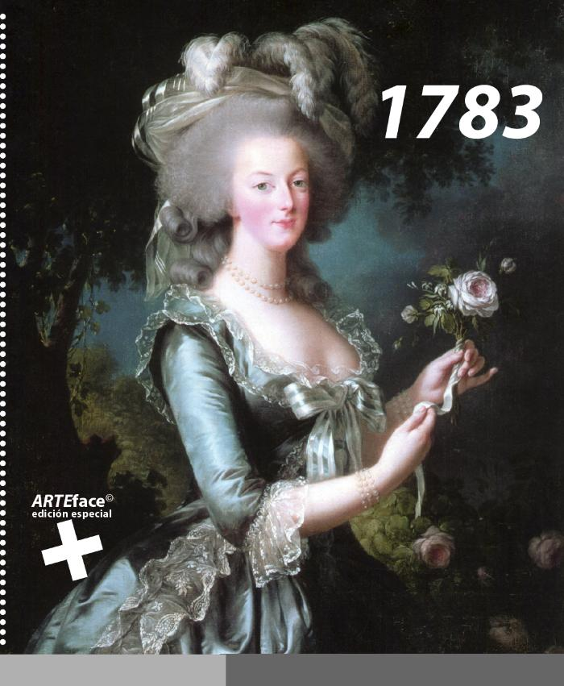
ARTEface (GD-O-0208.h)
Retrato de mujer con vestido de seda y encaje y un lazo amarrado en el escote y sombrero lujoso con plumas que caen sobre su cabeza. Sostiene entre sus manos una rosa. La mujer está de medio lado y observa a quien la retrata. De fondo se identifica un paisaje con árboles y vegetación. En la esquina superior derecha se lee la fecha 1783 en números de color blanco y en la esquina inferior izquierda se observa el logo de ARTEface en color blanco. El borde lateral izquierdo presenta una sucesión de círculos blancos, pequeños y equidistantes unos de los otros. La base presenta dos filetes, uno a continuación del otro, en gris claro el que va de la izquierda hacia el centro y en gris más oscuro, el que va del centro a la derecha. Este último es más largo.

Slide 10
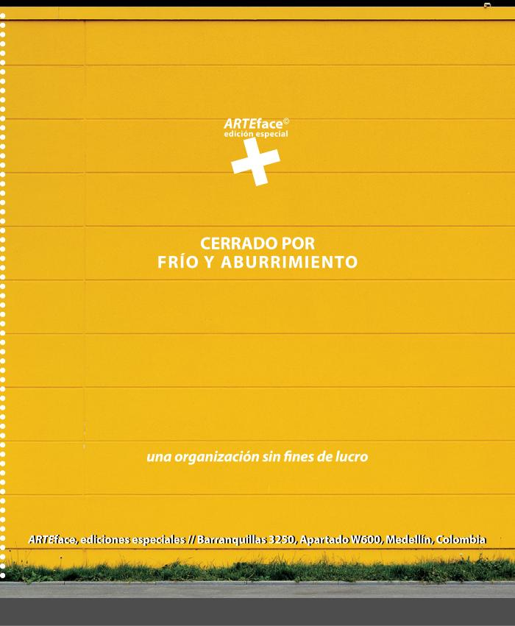
ARTEface (GD-O-0208.g)
Imagen de una reja o mampara de color amarillo en primer plano. En su base se observa pasto verde de poca altura y más adelante una pequeña franja de camino de cemento. Al centro de la imagen se despliega el logo de ARTEface y un texto, todo en color blanco. El borde lateral izquierdo presenta una sucesión de círculos blancos, pequeños y equidistantes unos de los otros.

Slide 11
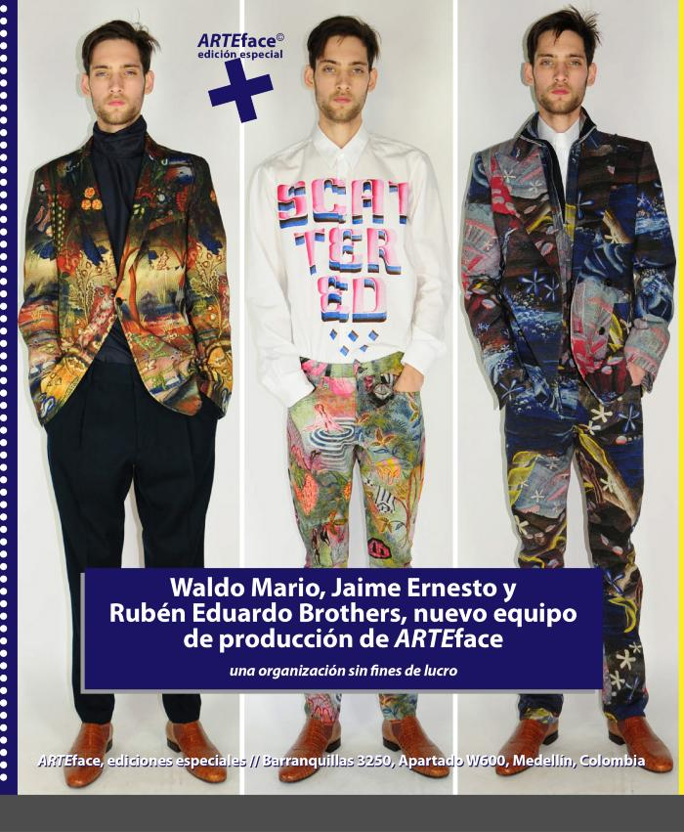
ARTEface (GD-O-0208.f)
Tres imágenes de figura masculina, de cuerpo entero. Cada una presenta distinta vestimenta: la figura de la izquierda viste pantalones y camisa de cuelo alto negros, chaqueta estampada en tonos café rojizos, la del centro viste camisa blanca con un estampado gráfico de letras y figuras en tonos rosado y azul, y pantalones estampados en tonos verde, amarillo y fucsia, la figura de la derecha viste un conjunto de pantalón y chaqueta estampados en tonos oscuros y camisa blanca. Las tres figuras posan con las manos en los bolsillos de los pantalones y usan los mismos zapatos de color café. Entre las cabezas de la figura de la izquierda y del centro se observa el logo de ARTEface en color azul. Bajo las rodillas de las tres figuras se despliega un recuadro de fondo azul con un texto en color blanco. Sobre los zapatos se despliega otro texto en letras blancas. La imagen está enmarcada por un borde azul a la izquierda, amarillo a la derecha y gris en la base. El borde lateral izquierdo presenta una sucesión de círculos blancos, pequeños y equidistantes unos de los otros.

Slide 12
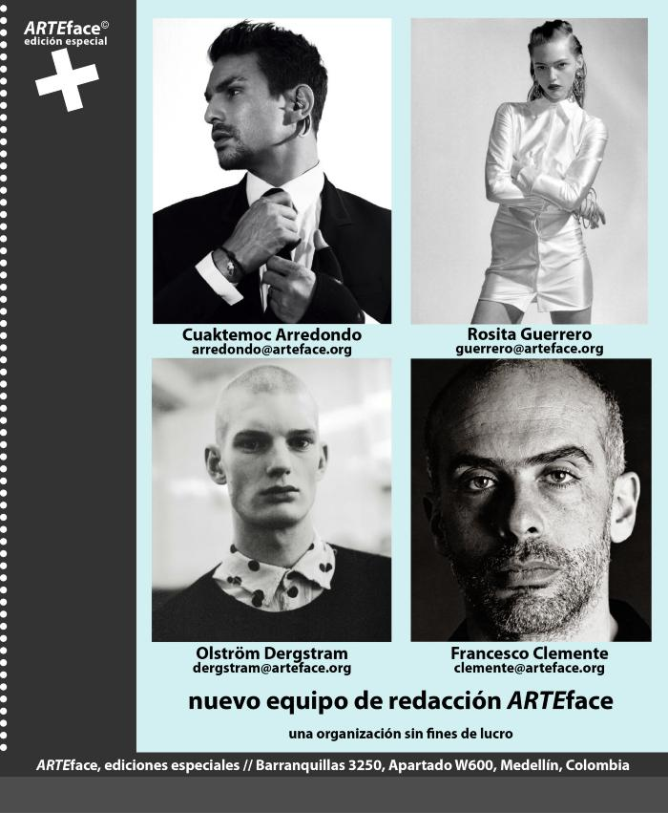
ARTEface (GD-O-0208.e)
En una cuadrícula de fondo celeste, se presentan cuatro recuadros de fotografías en blanco y negro de tres figuras masculinas y una femenina, cada una con un texto en su base en letras negras. En el borde lateral izquierdo se observa una franja gris, que, en su parte superior, presenta el logo de ARTEface en color blanco. El borde lateral izquierdo presenta una sucesión de círculos blancos, pequeños y equidistantes unos de los otros.

Slide 13
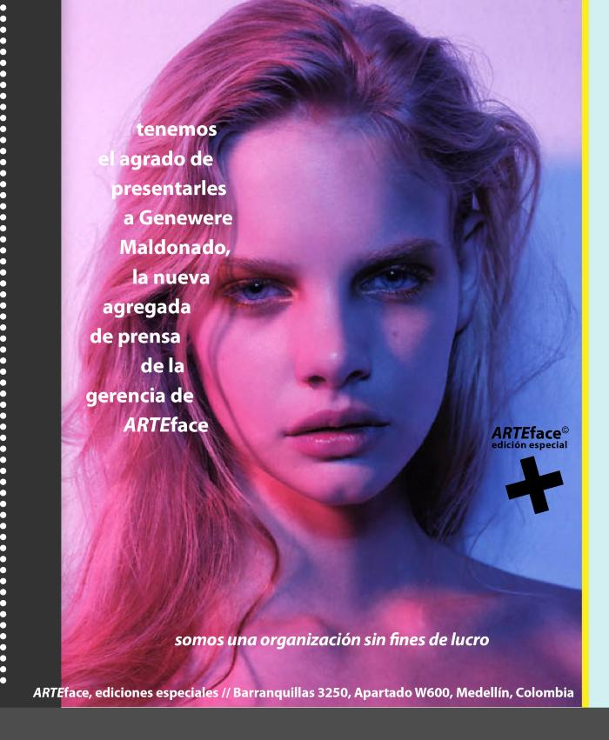
ARTEface (GD-O-0208.d)
Fotografía a color de rostro de mujer. Presenta cabello rubio largo y suelto, que cae sobre su hombro derecho, ojos azules, nariz pequeña, labios carnosos y una pequeña hendidura al centro de su mentón. El rostro y el fondo reflejan una luz rojiza que se proyecta sobre ella en su lado derecho y se refleja sobre su pelo y su rostro, que va virando a un tono más violaceo hacia el lado izquierdo. A la derecha del rostro se despliega hacia abajo un texto escrito en letras blancas. A la derecha se observa el logo de ARTEface. En el borde lateral izquierdo, la imagen presenta una franja color gris. El borde lateral izquierdo presenta una sucesión de círculos blancos, pequeños y equidistantes unos de los otros.

Slide 14
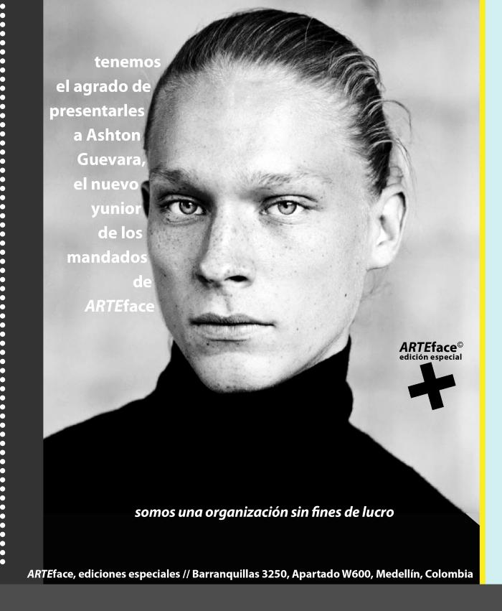
ARTEface (GD-O-0208.c)
Imagen en blanco y negro de rostro con pelo tomado, piel pecosa y ojos claros. Usa un sweater de cuello alto color negro. El fondo está desenfocado y es de un tono claro. A la derecha de la imagen, a la altura del cuello se identifica en logo de ARTEface. En el borde lateral izquierdo se extiende una franja color gris. También presenta una sucesión de círculos blancos, pequeños y equidistantes unos de los otros.

Slide 15
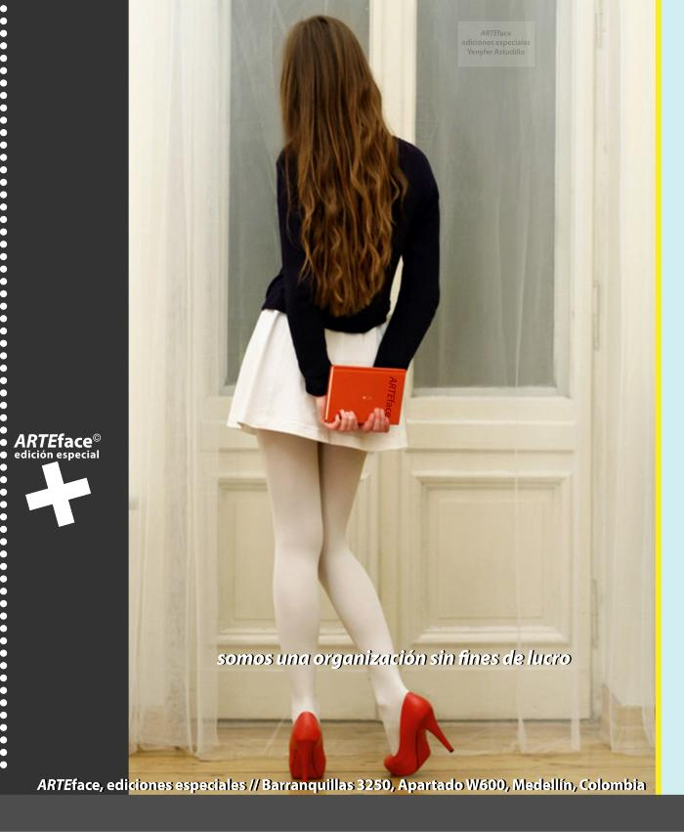
ARTEface (GD-O-0208.b)
Imagen de mujer peliroja de pelo largo ondulado, aparece de espalda frente a una puerta que en su vidrio tiene un cartel que menciona ARTEface y el nombre de Yenyfer Astudillo. Viste una falda corta color blanco, sweater negro, medias blancas y zapatos rojos de taco alto. En sus manos, por detrás de su espalda, sostiene un libro de empaste rojo que en su portada dice ARTEface. Hacia el borde inferior de la imagen se leen unos textos escritos en letras blancas. La imagen presenta una franja color gris en el borde lateral izquierdo donde aparece el logo de ARTEface y una sucesión de círculos blancos, pequeños y equidistantes unos de los otros.

Slide 16
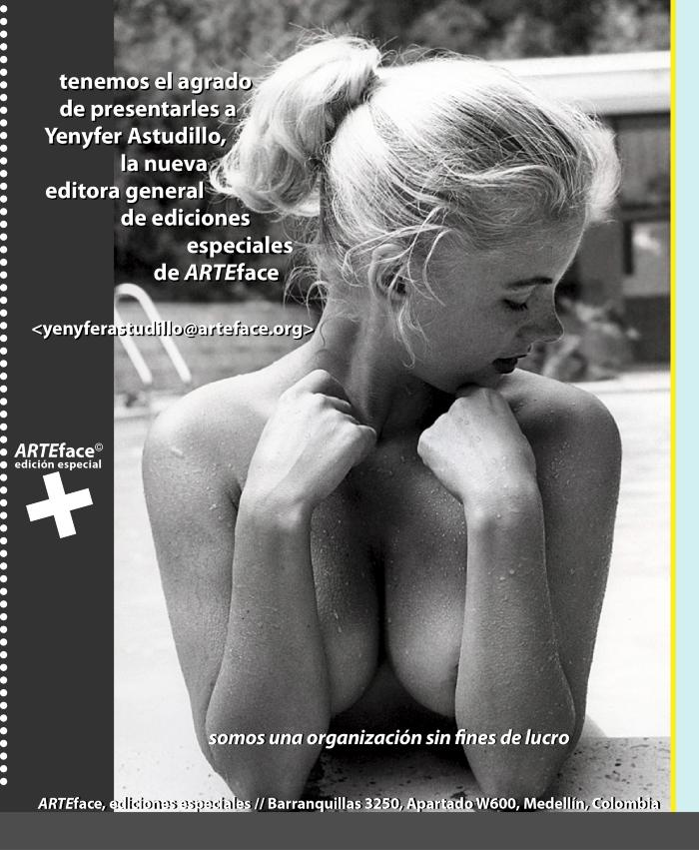
ARTEface (GD-O-0208.a)
Imagen de medio cuerpo, en blanco y negro, de una mujer con su torso desnudo. Su pelo es rubio y está amarrado en el top de su nuca. Mira hacia la izquierda y su mentón se acerca hacia su hombro. Con sus antebrazos tapa sus pechos y sus manos se observan a la altura de sus clavículas. Sus codos están apoyados sobre el borde de una piscina. Su piel presenta señal de frío y está mojada. En segundo plano se observa una construcción y vegetación. La imagen presenta un texto escrito en letras blancas en la esquina superior izquierda y abajo, en el borde inferior. A la izquierda se observa una franja color gris con el logo ARTEface a la altura del hombro de la mujer. El borde lateral izquierdo presenta una sucesión de círculos blancos, pequeños y equidistantes unos de los otros.

